Slide 1
Kahoot.it
Présentation.py
Présentation par ‘Tommy Gagnon Joyal’ {
[420-SN1-RE Programmation en sciences]
Les Transformations binaire et les opérateurs.
}

Slide 2
Présentation.py
Kahoot.it
Table des matières
Étape 01
Prise des présences et Kahoot!
Étape 02
Le Binaire et son histoire
Étape 03
Transformation binaire
Étape 04
Pause et Exercices en classes
Étape 05
Les variables booléennes AND Les Opérateurs en Python

Slide 3
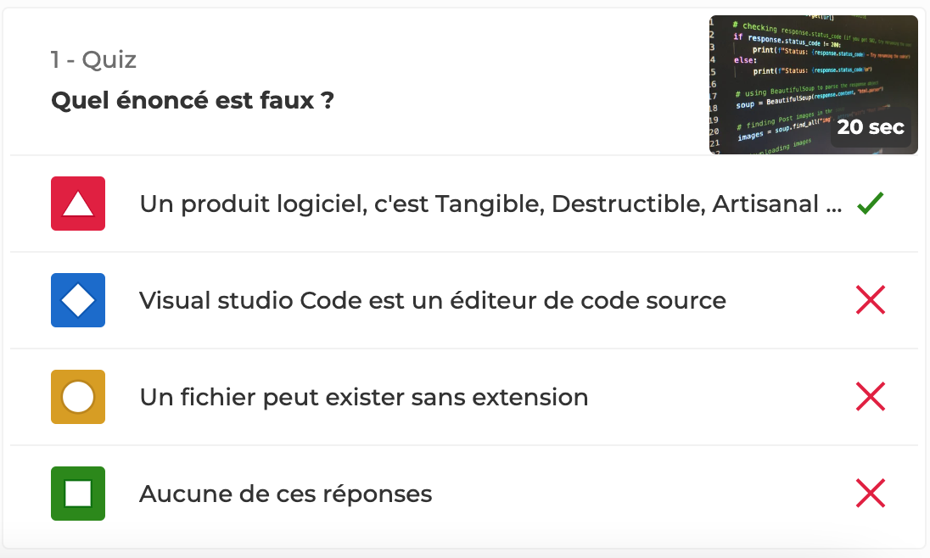
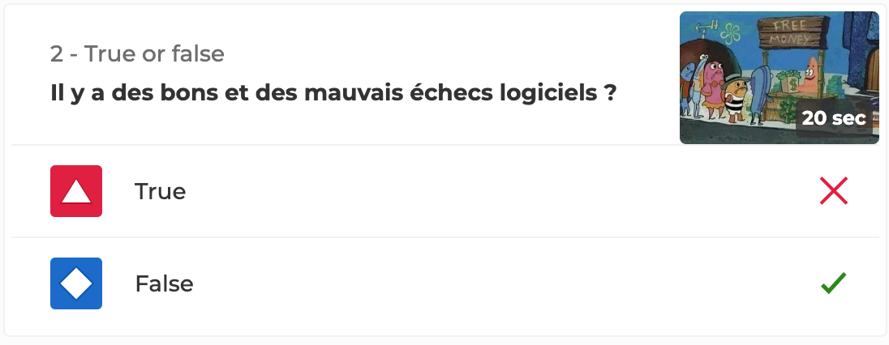
Présentation.py
Kahoot.it

Slide 4
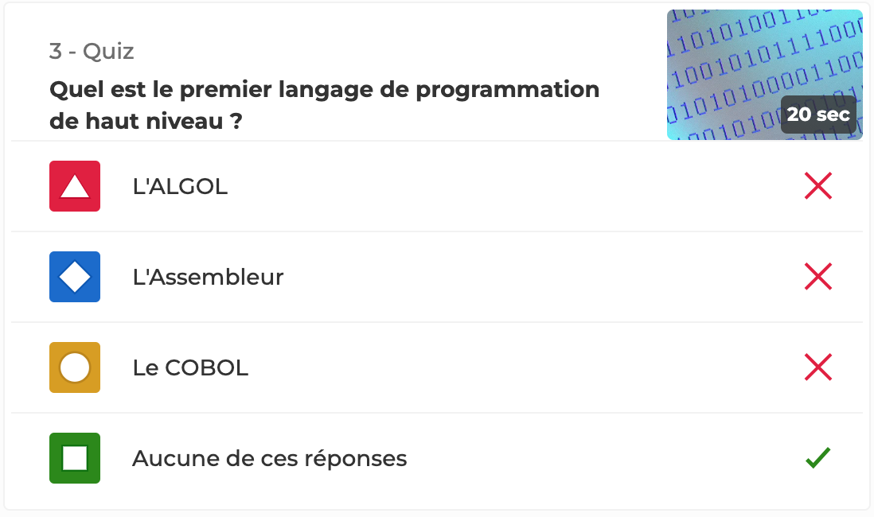
Kahoot.it
011011010100010
{
Il s’agit plutot du Fortran

Slide 5
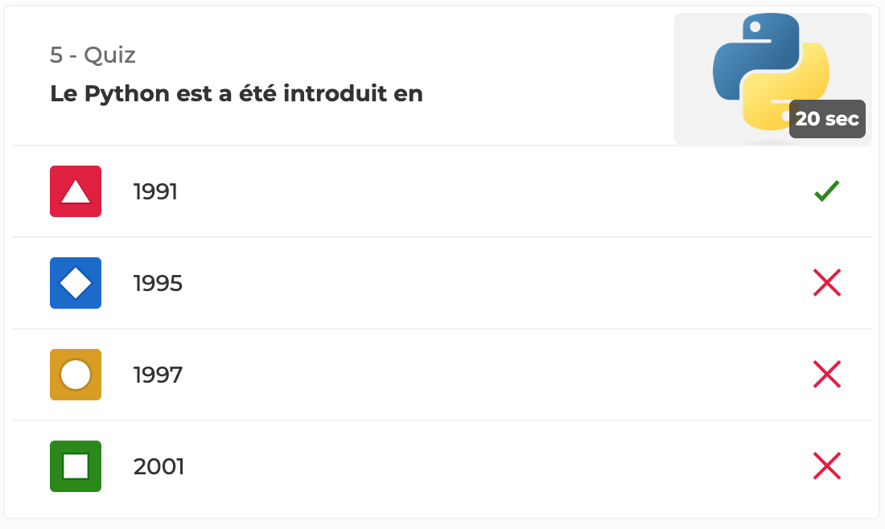
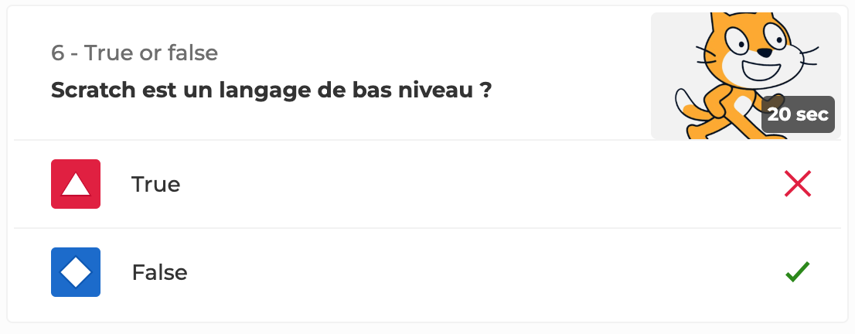
Kahoot.it
011011010100010

Slide 6
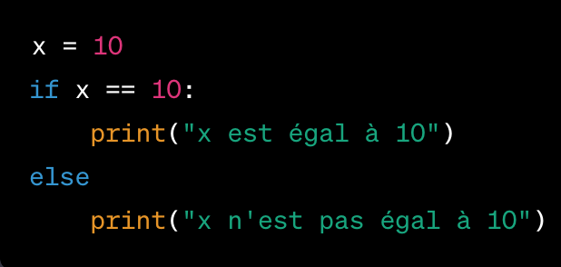
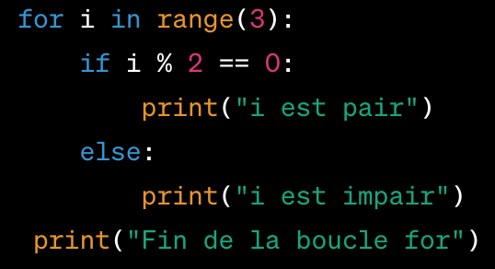
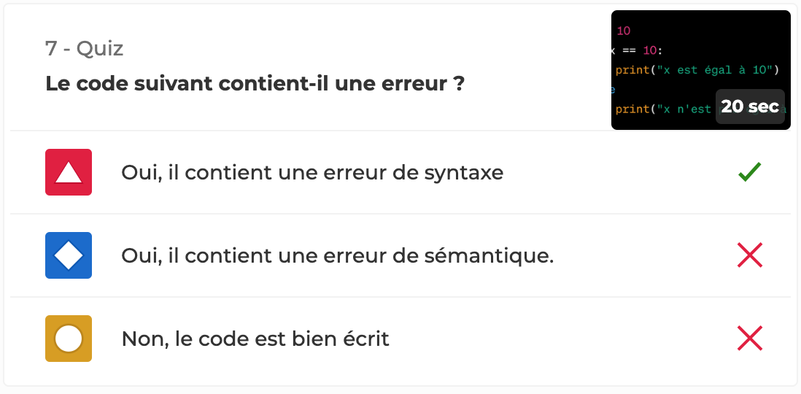

Kahoot.it
011011010100010

Slide 7
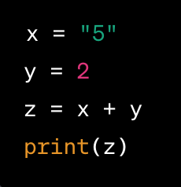
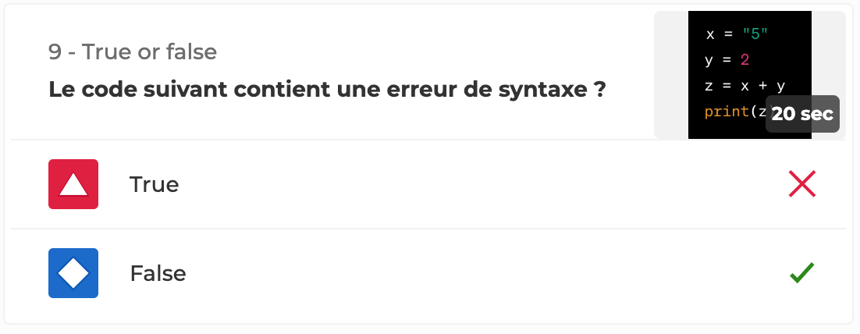
Kahoot.it
011011010100010

Slide 8
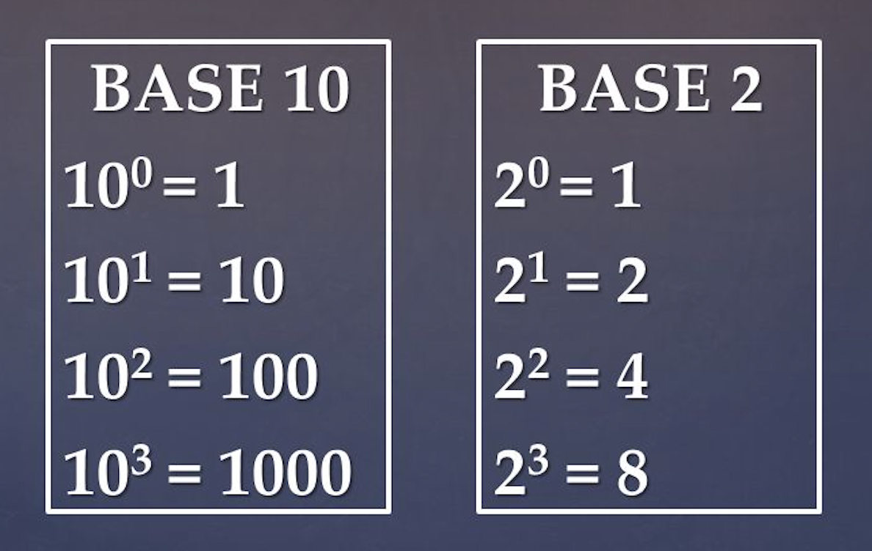
Qu’est-ce-que le ‘Binaire’ {
kahoot.it
011011010100010
Le système binaire est un système de numération utilisé en informatique et en mathématiques. Contrairement au système décimal que nous utilisons habituellement, qui est basé sur la base 10, le système binaire est basé sur la base 2.
}

Slide 9
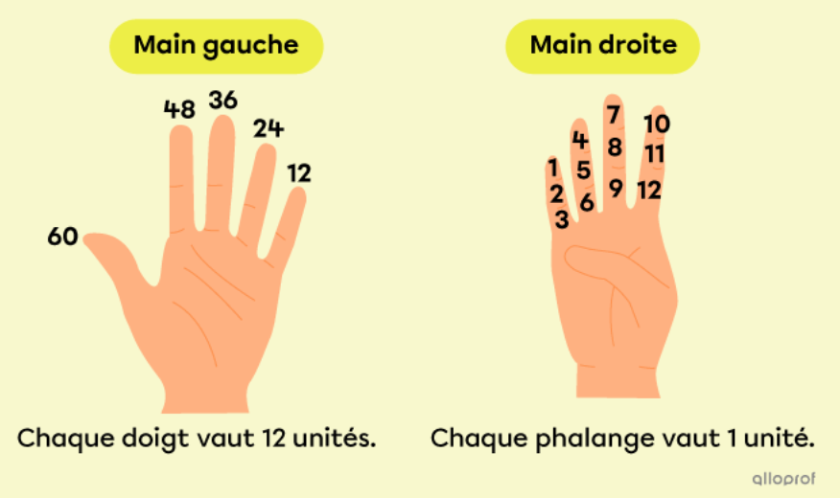
Les origines du ‘Binaire’ {
011011010100010
123(10)=1111011(2)
Les premières traces du système binaire peuvent être retracées dans les systèmes de numération utilisés par les anciennes civilisations. Par exemple, les Babyloniens utilisaient un système de numération basé sur 60, tandis que les Égyptiens utilisaient un système de numération basé sur 10.
}

Slide 10
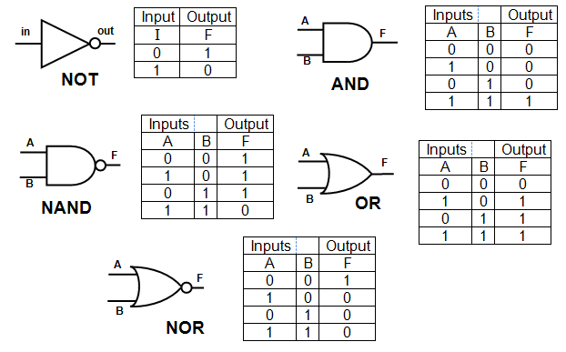
De l’électrique à l’informatique {
011011010100010
123(10)=1111011(2)
Le système binaire est devenu essentiel dans le domaine de l'informatique avec le développement des premiers ordinateurs au 20e siècle. Les circuits électroniques des ordinateurs sont basés sur des composants qui peuvent être soit "activés" (représentés par 1), soit "désactivés" (représentés par 0), ce qui correspond parfaitement au système binaire.
}

Slide 11
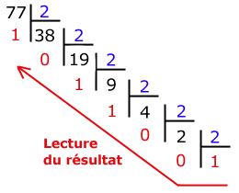
De décimal vers binaire {
011011010100010
123(10)=1111011(2)
Pour transformer un nombre de la base 10 vers la base deux, il suffit de diviser successivement le nombre par 2, tout en gardant les restants.
}

Slide 12
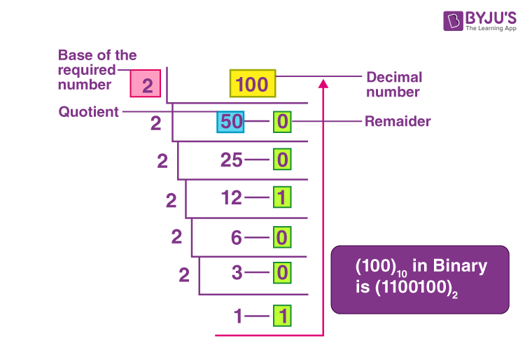
De décimal vers binaire {
123(10)=1111011(2)
1111011(2)=123(10)
Exercices:
123
531
1
0
1042
}

Slide 13
De décimal vers binaire {
123(10)=1111011(2)
1111011(2)=123(10)
Exercices:
123 = 1111011
531 = 1000010011
1 = 1
0 = 0
1042 = 10000010010
1042 ÷ 2 = 521 reste 0
521 ÷ 2 = 260 reste 1
260 ÷ 2 = 130 reste 0
130 ÷ 2 = 65 reste 0
65 ÷ 2 = 32 reste 1
32 ÷ 2 = 16 reste 0
16 ÷ 2 = 8 reste 0
8 ÷ 2 = 4 reste 0
4 ÷ 2 = 2 reste 0
2 ÷ 2 = 1 reste 0
1 ÷ 2 = 0 reste 1
Donc 10000010010
}

Slide 14
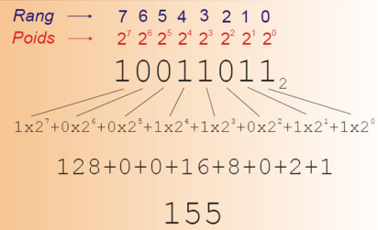
De binaire vers décimal{
011011010100010
123(10)=1111011(2)
Pour transformer un nombre binaire vers la base 10, il faut multiplier la valeur de chaque bit par son poids, puis additionner chaque résultat.
}

Slide 15
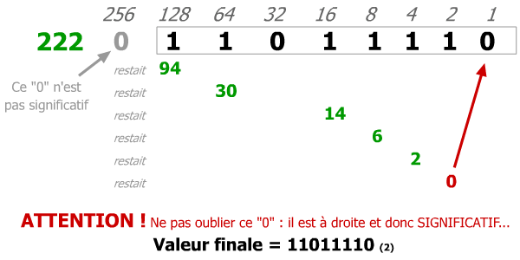
De binaire vers décimal{
123(10)=1111011(2)
True & False | True
Exercices:
10011011
1101
11000101100
00000010001
00000000001
}

Slide 16
De binaire vers décimal{
123(10)=1111011(2)
True & False | True
1 1 0 0 0 1 0 1 1 0 0
= (1 * 2¹⁰) + (1 * 2⁹) + (0 * 2⁸) + (0 * 2⁷) + (0 * 2⁶) + (1 * 2⁵) + (0 * 2⁴) + (1 * 2³) + (1 * 2²) + (0 * 2¹) + (0 * 2⁰)
= (1 * 1024) + (1 * 512) + (0 * 256) + (0 * 128) + (0 * 64) + (1 * 32) + (0 * 16) + (1 * 8) + (1 * 4) + (0 * 2) + (0 * 1)
= 1024 + 512 + 32 + 8 + 4
= 1580
Exercices:
10011011 = = 155
1101 = 13
11000101100 = 1580
00000010001 = 17
00000000001 = 1
}

Slide 17
Les variables booléennes < /1 > {
123(10)=1111011(2)
True & False | True
Deux valeurs possibles : True ou False
Permet d’évaluer n'importe quelle expression
}
Les Opérateurs en Python < /2 > {
Opérateurs arithmétiques
Opérateurs d'affectation
Opérateurs de comparaison
Opérateurs logiques
}
https://www.w3schools.com/python/python_booleans.asp
https://www.w3schools.com/python/python_operators.asp

Slide 18
Rappel < /0 > {
True & False | True
lexique.bonus
Il peut arriver que vous souhaitez spécifier un type pour une variable. Cela peut être fait à l'aide du casting. Python propose donc des fonctions permettant de changer le type d’une variable si nécessaire.
Il est donc possible de transformer une type de variable en un autre type avec les fonctions suivantes :
int()
float()
str()
bool()
}
https://www.w3schools.com/python/python_casting.asp

Slide 19
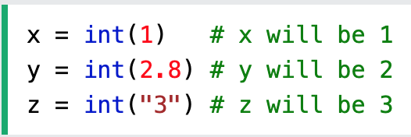
Rappel < /0 > {
True & False | True
lexique.bonus
Pour les nombres entiers, nous allons utiliser la fonction int() :
}
https://www.w3schools.com/python/python_casting.asp

Slide 20
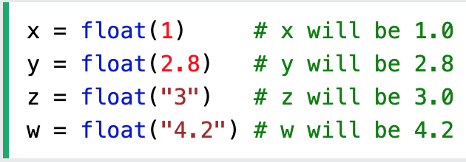
Rappel < /0 > {
True & False | True
lexique.bonus
Pour les nombres avec décimals, nous allons utiliser la fonction float() :
}
https://www.w3schools.com/python/python_casting.asp

Slide 21
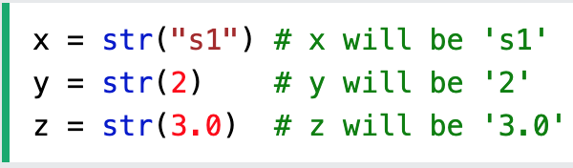
Rappel < /0 > {
True & False | True
lexique.bonus
Pour les chaînes de caractères, nous allons utiliser la fonction str() :
}
https://www.w3schools.com/python/python_casting.asp

Slide 22
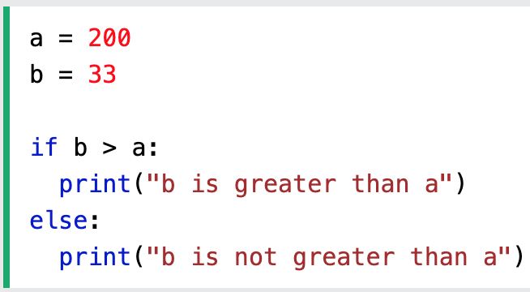
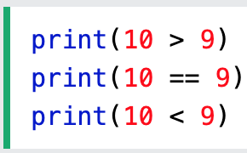
Les variables booléennes < /1 > {
True & False | True
lexique.bonus
Tous les conditions retourne True ou False:
{
{
}
True
False
False
Si (True) :
Sinon (False):
https://www.w3schools.com/python/python_booleans.asp

Slide 23
Les variables booléennes < /1 > {
True & False | True
lexique.bonus
Si l'on souhaite effectuer un cast pour transformer une valeur en valeur booléenne, nous utiliserions la fonction bool().
Attention, pratiquement toutes les valeurs sont évaluées comme étant vraies car la fonction évalue si la variable contient quelque chose ou non. Voici les cas de figures Vrais et Faux.
}
https://www.w3schools.com/python/python_booleans.asp

Slide 24
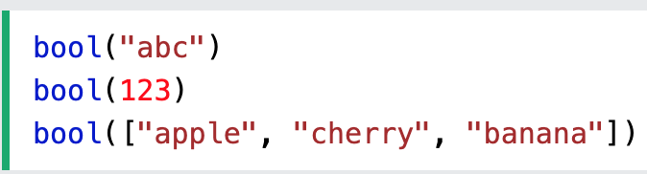
Les variables booléennes < /1 > {
True & False | True
lexique.bonus
La fonction retournera True lorsque :
Une chaîne de caractère n’est pas vide ( tout sauf “”)
Tout les nombres ( sauf 0)
Lorsqu’un liste inclut au moins une valeur.
}
https://www.w3schools.com/python/python_booleans.asp

Slide 25
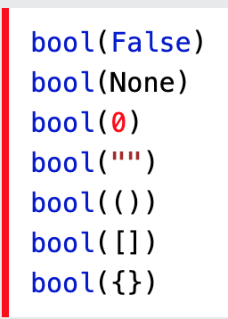
Les variables booléennes < /1 > {
True & False | True
lexique.bonus
La fonction retournera False lorsque :
L’on lui passe en paramètre False
L’on lui passe en paramètre le type none
L’on lui passe en paramètre le nombre 0
L’on lui passe en paramètre une chaîne de caractère vide
L’on lui passe en paramètre une liste vide et tout les variantes possibles
}
https://www.w3schools.com/python/python_booleans.asp

Slide 26
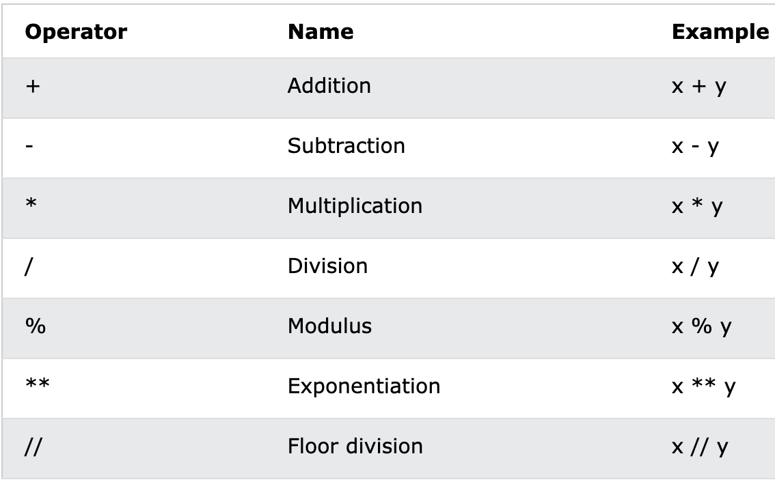
Les Opérateurs en Python < /2 > {
True & False | True
lexique.bonus
Opérateurs arithmétiques :
}
https://www.w3schools.com/python/python_operators.asp

Slide 27
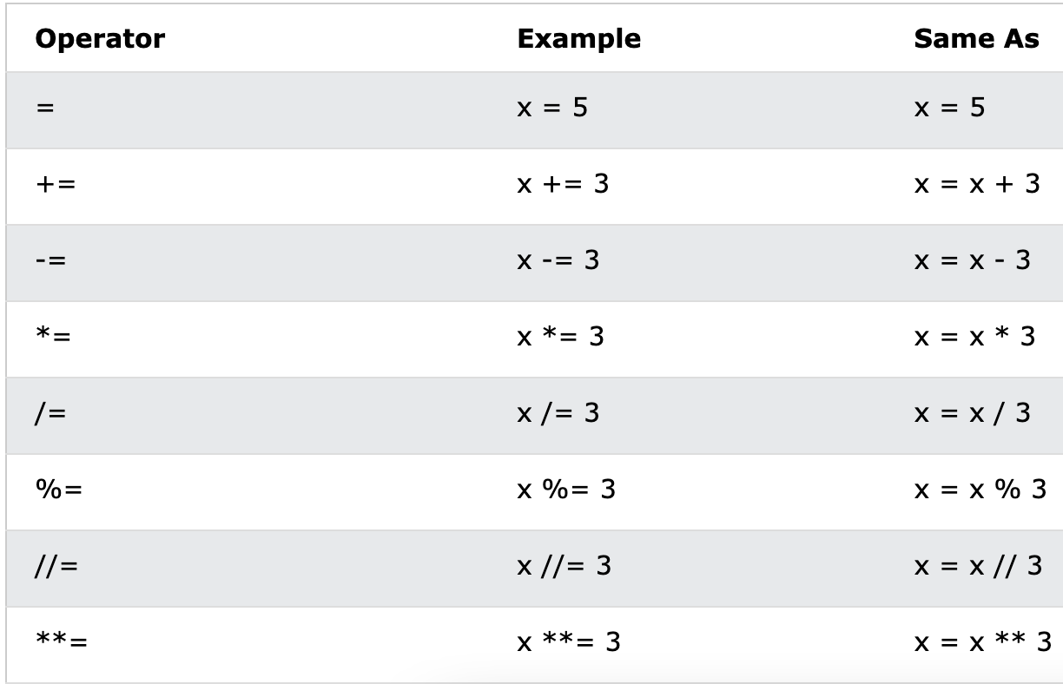
Les Opérateurs en Python < /2 > {
True & False | True
lexique.bonus
Opérateurs d'affectation :
}
https://www.w3schools.com/python/python_operators.asp

Slide 28
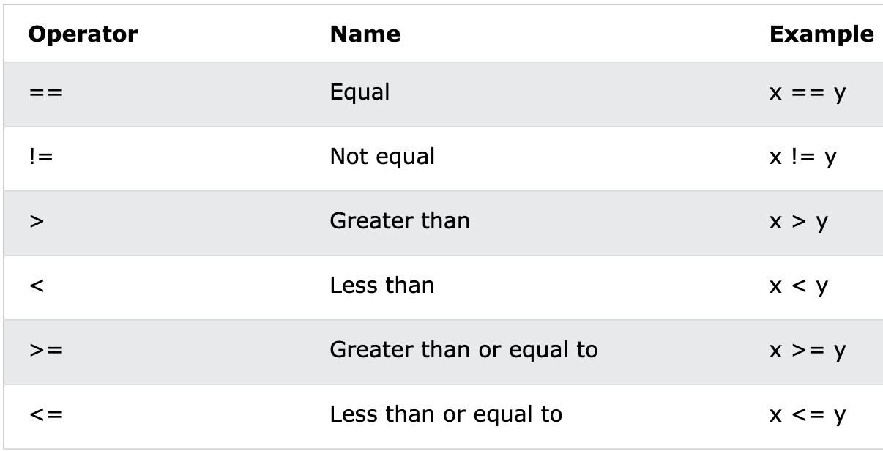
Les Opérateurs en Python < /2 > {
True & False | True
lexique.bonus
Opérateurs de comparaison :
}
https://www.w3schools.com/python/python_operators.asp

Slide 29
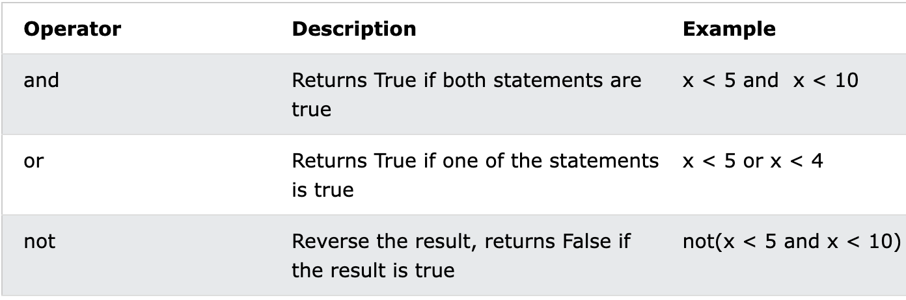
Les Opérateurs en Python < /2 > {
True & False | True
lexique.bonus
Opérateurs logiques :
{
{
{
And : Vrai seulement si les deux conditions sont vrai
or : Vrai si une condition est vrai
not : Inverse le résultat
https://www.w3schools.com/python/python_operators.asp

Slide 30
Champ lexical pour le cours de ‘Programmation’{
intelliSense.config
lexique.bonus
Langage Assembleur: le langage de plus bas niveau qui représente le langage machine sous une forme lisible par un humain.
Programmation interprétée (Comme Python): Exécuté ligne par ligne.
ou
Programmation compilée: Le code est complètement transformé en Assembleur pour être exécuté.
Programmation procédurale: Une suite d’instructions (souvent réunies en fonctions) exécutées par une machine.
ou
Programmation orientée objet (POO): Chaque programme est constitué d’entités appelées objets, qui ne sont pas facilement accessibles et modifiables.
Langage typé (fortement typé): est un langage dans lequel les types utilisés dans le code source (fonction, variable, etc.) sont vérifiés au moment de la compilation.
ou
Langage non typé (faiblement typé): Se préoccupe peu des types. Cela permet de chaîner des valeurs de différents types.
ou
Langage typé dynamiquement (Comme Python): Il va définir lui-même le type selon la nature de la valeur
}

Slide 31
Champ lexical pour le cours de ‘Programmation’{
intelliSense.config
lexique.bonus
Variable: Symboles qui associent un nom (l'identifiant) à une valeur.
CONSTANTE: Une variable qui ne devrait pas changer pendant l’exécution d’un programme.
Commentaire: Permet de document du code dans un fichier. Celui-ci ne sera pas lu par le langage en question.
Variable Booléene: Relatif à l'algèbre de Boole. Qui ne peut prendre que deux valeurs distinctes.
Conditions: indique à la machine comment réagir en fonction de différents paramètres. La condition intervient chaque fois que le programmeur demande à la machine de faire un choix
}

Slide 32
intelliSense.config
lexique.bonus
Raccourcis clavier ‘Win/MacOs/VSCODE’ {
01
Cmd +c/Cmd+v = Copier/Coller
02
Cmd+s = Sauvegarder
03
Cmd + k, Cmd + c / Cmd + k, Cmd +u = Commenter / Décommenter
}
MacOs = Cmd / Windows = ctrl

